Slide 1



Poslovna inteligencija
Duboke neuronske mreže
Vježbe
BAS4SC
Business Analytics Skills
for the Future-proof Supply Chains
Sufinancirano sredstvima Europske unije.
Izneseni stavovi i mišljenja su stavovi i mišljenja autora i ne moraju se podudarati sa stavovima i mišljenjima Europske unije ili Nacionalne agencije (NA). Ni Europska unija ni NA ne mogu se smatrati odgovornima za njih.
Project number – 2022-1-PL01-KA220-HED-000088856

Slide 2
Sadržaj
Što je strojno učenje?
Temelji i teorijske postavke ML
Studija slučaja: Klasifikacija znamenki s MNIST
Kako to riješiti: Paketi za korištenje
Postupak koji treba slijediti

Slide 3
Što je strojno učenje?
Strojno učenje je podskup umjetne inteligencije (AI) koji uključuje razvoj algoritama i statističkih modela koji omogućuju računalima izvršavanje zadataka bez da su eksplicitno programirana za te zadatke. Primarni cilj strojnog učenja je omogućiti računalima da uče iz podataka i poboljšavaju svoje performanse tijekom vremena bez ljudske intervencije.
ML proizlazi iz ovog pitanja: može li računalo ići dalje od "onoga što znamo kako mu narediti da izvrši" i samo naučiti kako izvršiti određeni zadatak? Može li nas računalo iznenaditi? Umjesto da programeri ručno izrađuju pravila za obradu podataka, može li računalo automatski naučiti ta pravila gledajući podatke?

Slide 4
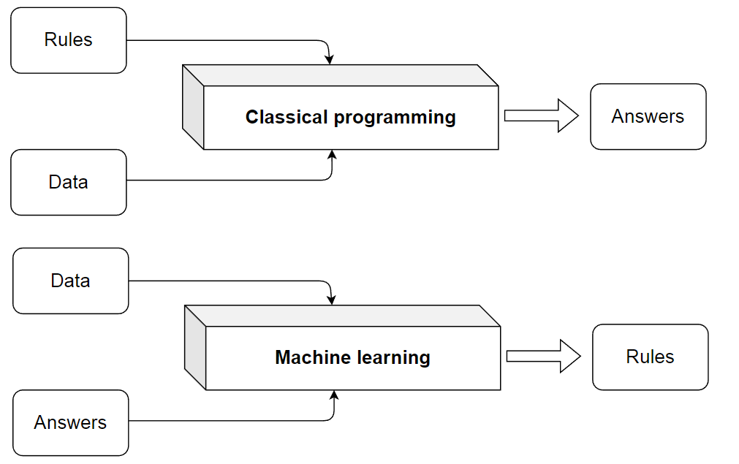
Što je strojno učenje?
Slika. Treniranje kod klasičnog programiranja u odnosu na strojno učenje (Chollet, 2021).

Slide 5
Temelji i teorijske postavke ML-a
Integracija strojnog učenja u poslovnu inteligenciju (BI) promijenila je donošenje odluka.
ML ukorijenjen u matematici, posebno statistici.
Rasprava: Je li ML područje matematike ili dio statistike?
ML algoritmi često djeluju izvan tradicionalnih matematičkih granica.
ML vitalan u BI-u za pretprocesiranje podataka, rudarenje i primjenu uvida.
ML poboljšava donošenje odluka u organizacijama.
Integracija ML-a u BI radne procese za djelotvorne uvide.
Premošćivanje matematike i prakse u ML-u za učinkovit BI.
Strategije za optimizaciju ML algoritama za BI aplikacije u stvarnom svijetu.
Važnost korištenja ML izlaza u donošenju odluka.

Slide 6
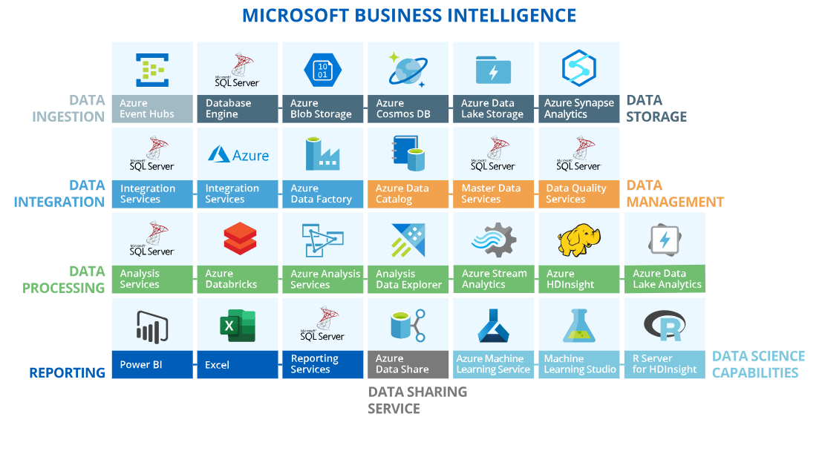
Poslovna inteligencija i ML u SC-ovima
Figure. Arhitektura Microsoft business intelligence
Prilagođeno prema https://www.scnsoft.com/services/business-intelligence/microsoft

Slide 7
Poslovna inteligencija i ML u SC-ovima
Poslovna inteligencija (BI) u SC-ovima uključuje donošenje zaključaka o promatranim procesima na temelju modeliranja podataka.
Uključivanje matematike: BI se uvelike oslanja na statistiku, ali također koristi operacijsko istraživanje, linearnu algebru, neizrazitu logiku, numeričku optimizaciju, metaheuristiku itd.
Tehnologije u nastajanju: Nove disruptivne tehnologije kao što su strojno učenje, umjetna inteligencija, digitalni blizanci, smartizacija, živi laboratoriji itd., dobivaju na važnosti u analizi podataka i donošenju zaključaka.
Nedostatak strogih procedura: radnim procesima BI i ML nedostaje stroga organizacija, ali se oslanjaju na uspješne smjernice iz prakse i literature.
Različiti postupci: BI postupci razlikuju se ovisno o korištenom softveru. Na primjer, Microsoftov paket Business Intelligence nudi alate za unos podataka, pohranu, integraciju, upravljanje, obradu, izvješćivanje, dijeljenje i znanost o podacima.
Ponuđeni alati: Microsoftov BI paket pruža alate za različite zadatke, uključujući unos podataka, pohranu, integraciju, upravljanje, obradu, izvješćivanje, dijeljenje i znanost o podacima.

Slide 8
Studija slučaja: klasifikacija znamenki uz MNIST
U ovoj studiji slučaja usredotočili smo se na problem klasifikacije znamenki pomoću skupa podataka MNIST, često korištenog mjerila u strojnom učenju, posebno u područjima kao što je logistika gdje je automatsko prepoznavanje poštanskog broja ključno za učinkovite isporuke.
Što je MNIST?
Skup podataka MNIST-a (Modificirani nacionalni institut za standarde i tehnologiju) sastoji se od 70 000 slika rukom pisanih znamenki, svaka označena odgovarajućom znamenkom (0-9). Skup podataka podijeljen je na 60 000 slika za obuku i 10 000 slika za testiranje. Svaka slika ima 28 x 28 piksela, što predstavlja malu, u sivim tonovima i centriranu rukom napisanu znamenku. Cilj je osposobiti model koji može prepoznati te znamenke i ispravno ih klasificirati.

Slide 9
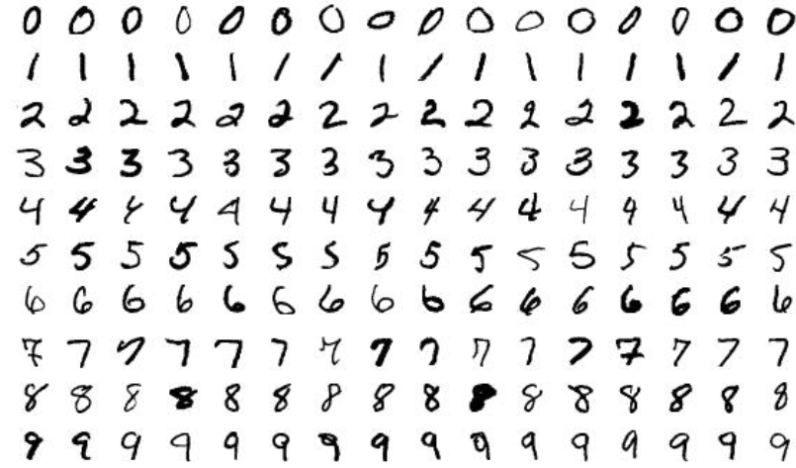
Studija slučaja: klasifikacija znamenki uz MNIST

Slide 10
Kako ga riješiti?
Kako bismo riješili ovaj problem, koristit ćemo sljedeće pakete ključeva u R:
  keras: API za neuronske mreže visoke razine koji radi povrh TensorFlowa. Pruža jednostavne i jednostavne metode za izgradnju modela dubokog učenja.
  tensorflow: temeljna pozadina za Keras, pruža moćne alate za obuku modela i računanje.
  reticulate: paket koji omogućuje jednostavnu integraciju između R-a i Pythona, neophodan za učinkovito korištenje TensorFlow-a.
Ovi nam paketi omogućuju učinkovitu implementaciju modela dubinskog učenja kao što su neuronske mreže s unaprijednim praćenjem (DNN) i konvolucijske neuronske mreže (CNN) za klasifikaciju znamenki.

Slide 11
Koraci
Za rješavanje problema MNIST klasifikacije, opći postupak je sljedeći:
Učitaj i pretprocesiraj podatke:
  Učitajte skup podataka MNIST pomoću funkcije dataset_mnist() tvrtke Keras.
  Preoblikujte slike u vektore (784-dimenzionalne) budući da model očekuje ravan unos.
  Normalizirajte vrijednosti piksela na raspon između 0 i 1 za bolju izvedbu.
  One-hot kodirajte oznake kako bi odgovarale izlaznom formatu mreže.
Definiraj model:
Izgradite duboku neuronsku mrežu koristeći Kerasovu funkciju keras_model_sequential().
Dodajte guste slojeve s ReLU aktivacijom za skrivene slojeve i softmax aktivacijom za izlazni sloj, što je prikladno za višeklasnu klasifikaciju.

Slide 12
Koraci
Kompiliraj model:
Koristite funkciju gubitka categorical_crossentropy, koja je standardna za probleme klasifikacije više klasa.
Odaberite optimizator (npr. RMSprop) za ažuriranje težine modela tijekom treninga.
Treniriraj model:
  Trenirajte model pomoću skupa podataka za obuku, obično koristeći 80% podataka za obuku i 20% za provjeru valjanosti.
  Pratite metrike izvedbe kao što je točnost kako biste procijenili koliko dobro model uči.

Slide 13
Koraci
Evaluirajte model:
  Nakon obuke, procijenite izvedbu modela na testnom skupu kako biste utvrdili koliko se dobro generalizira na nove, neviđene podatke.
Intepretirajte rezultate:
  Vizualizirajte gubitak i točnost obuke i validacije tijekom epoha.
  Koristite uvježbani model za predviđanje novih slika i analizu rezultata.

Slide 14
Sažetak
Problem MNIST nudi vrijedan uvid u obuku modela dubokog učenja za klasifikaciju slika.
Proces uključuje ključne zadatke kao što su pretprocesiranje podataka, izgradnja modela, obuka, evaluacija i tumačenje, što su ključne vještine za svakoga tko radi sa strojnim učenjem u logistici ili drugim stvarnim aplikacijama.

Slide 15
Hvala na pažnji!

Slide 16
Autori:
Dario Šebalj
Dejan Mirčetić
Michał Adamczak
Zadnja verzija: Lipanj 2025.

